Slide 1
Oʼrta Osiyoning V - Xl asrlarda Saljuqiylar, Qoraxoniylar , Xorazmshohlar, Gʼaznaviylar, Oʼgʼuzlar davlatlarining tarixiy geografiyasi
Reja:
1.Davlatlarning kelib chiqishi
2. Ularning aholisi va xoʼjaligi
3. Davlatlarning tarixiy geografik joylashuvi

Slide 2
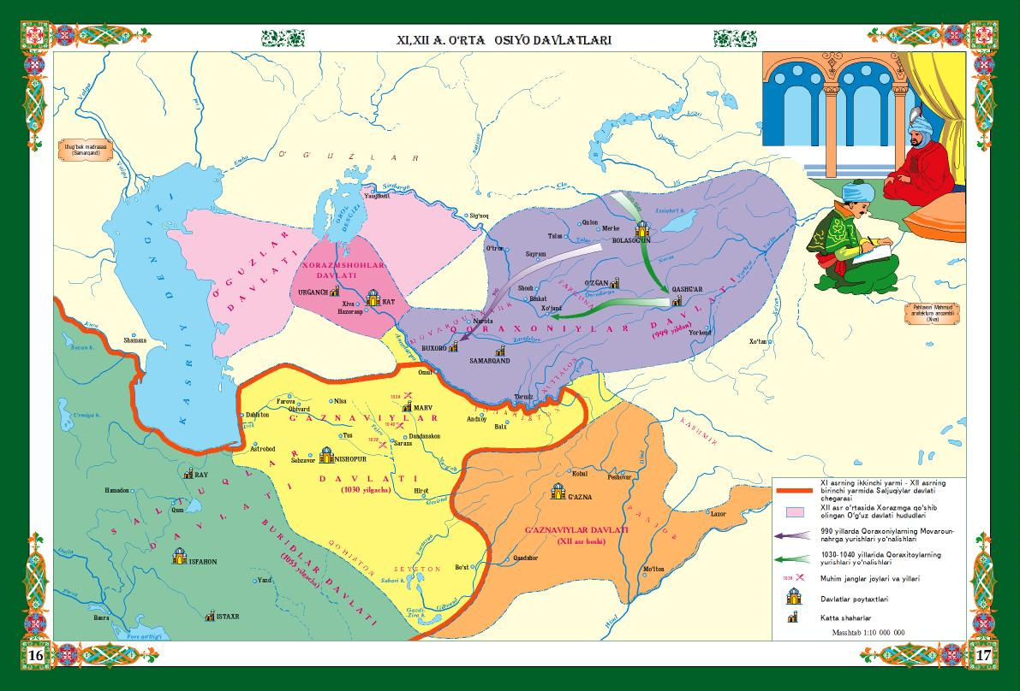
O’rta Osiyo davlatlarining v-xI asrlarda tarixiy geografiyasi
.

Slide 3
Buyuk Saljuqiylar imperiyasi yoki Saljuqiylar davlati — (1038-1308) oʻrta asrlarda oʻgʻuz turkmanlarining Kinik qabilasi tomonidan asos solingan turk , sunniy musulmon imperiyasi . Saljuqiylar Hindukush tog'laridan G'arbiy Anadolugacha va O'rta Osiyodan Fors ko'rfaziga qadar cho'zilgan katta hududni nazorat qildilar . Orol dengizi yaqinida kuchayib, avval XurosonShaharni qo'lga kiritgan saljuqiylar bu yerdan Eronga o'tib , Anado'lidagi shaharlarni nazorat ostiga oldilar.
Saljuqiylar davlati
Poytaxti
Nishopur(1037-1043), Ray(1043-1051), Isfahon(1051-1118), Hamadon(1118-1194), Marv(1118-1153)
Yirik shaharlari
Marv,Nishopur,Ray,Isfahon,Hamadon,Sharon,Bağdot,Kónya,Musul,Halas,Damashq,Iznik,Samarqand,Buxoro.
Til(lar)i
Oʻgʻuz Turkchasi
Fors
Dini
Islom
Pul birligi
Dinor
Maydoni
4.200 000 km² (1092)
Aholisi
12milón kishi (1092)

Slide 4
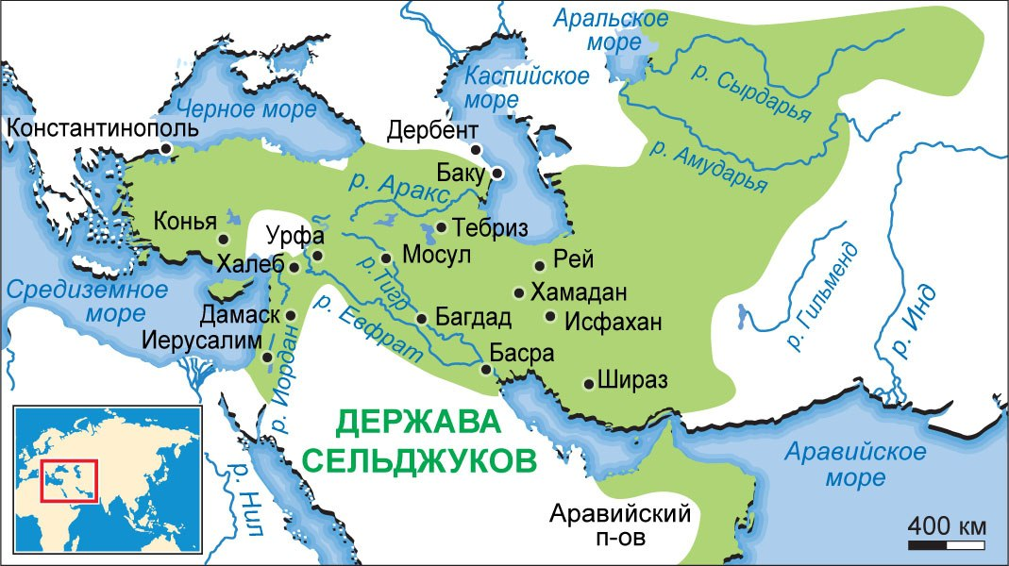
Saljuqiylar sulolasi
Sultonlari
- 1037—1063
Toʻgʻrulbek
Abulfath
- 1063—1072
Alp Arslon
Islom olamining hukumdori
- 1072—1092
Malikshoh
Sulton
- 1092-1104
Berkiyaruk
Sulton
- 1105-1117
Muhammad Tapar
ISLOM himoyachisi
- 1117-1156
Ahmad Sanjar
.

Slide 5
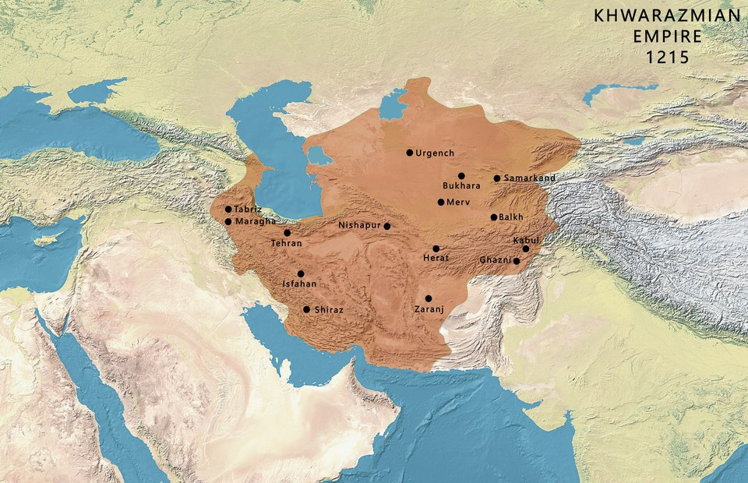
.
Xorazmshohlar imperiyasi ( Xorazmshohlar Anushteginiylar davlati yoki Xorazmshohlar saltanati ) qisqacha Xorazm, forsiy madaniyatga ega, sunniy musulmon imperiyasi boʻlib, uning asoschilari turkiy mamluklardan kelib chiqqan edi. Xorazmiylar 1077-yildan 1231-yilgacha hozirgi Markaziy Osiyo, Afgʻoniston va Eronning katta qismini boshqarganlar. Ular dastlab Saljuqiylar imperiyasi va Qoraxitoylar (Gʻarbiy Liao sulolasi) vassallari sifatida, taxminan 1172-yildan boshlab esa to 1219—1221-yillardagi moʻgʻullar istilosigacha mustaqil hukmdorlar sifatida hukmronlik qilganlar

Slide 6
Poytaxti
Koʻhna Urganch (1097—1212)Samarqand (1212—1220)Yirik shaharlari
Koʻhna Urganch, Marv, Samarqand, Mashhad, Hirot, Kobul, Dehiston, Xiva, Dargan, Isfahon, Balx, Nishopur, Ray, Buxoro, Jand.
Tillarii turkiy (xorazmcha)
forscha, arabcha
Pul birligiDinor
Maydoni4 200 000 km² (1218)
Aholisi20 000 000 (Turkiy xalqlar, eroniy xalqlar)
Boshqaruv shakli Monarxiya
Sulola Anushteginiylar va Xorazmshox meros boʻlib o’tgan
Davlatning tashkil topgan sanasi hamon munozarali hisoblanadi. Saltanatni boshqargan sulolaga dastlab Gʻarchiston hukmdorlarining turkiy quli, keyinchalik Saljuqiylar xizmatidagi mamluk boʻlgan Anushtegin (Gʻarachoy nomi bilan ham tanilgan) asos solgan. Biroq, Xorazmning qoʻshni davlatlardan mustaqilligini taʼminlagan shaxs Anushtegnning nabirasi Alouddin Otsiz (1127—1156 yillarda hukmronlik qilgan) boʻlgan.
Xorazmshohlar imperiyasi vaqt oʻtishi bilan Fors atrofidagi hududlarda eng qudratli davlatga aylandi. U Saljuqiylar va Gʻuriylar imperiyalarini magʻlub etib, hatto Abbosiylar xalifaligiga tahdid sola boshlagan. Taxminlarga koʻra, imperiya 3,6 million kvadrat kilometrdan 4, 2 million kvadrat kilometrgacha boʻlgan maydonni egallagan. Oʻzidan oldingi Saljuqiylar imperiyasiga oʻxshash tarzda tashkil etilgan bu davlatni asosan qipchoq turklaridan iborat ulkan otliq qoʻshin himoya qilgan. Xorazmshoh El Arson davridan (1156—1172) boshlab, Anushteginiylar Movarounnahr va Xurosonning barcha hududlarida dastlab Saljuqiylar va Qoraxitoylarning vassallari sifatida, keyinchalik esa mustaqil hukmdorlar sifatida XIII asrda Chingizxonning Xorazmga moʻgʻul bosqinigacha hukmronlik qilgan.

Slide 7
Qoraxoniylar – 840—1212-yillar oraligʻida Oʻrta Osiyo va Movarounnahrda hukmronlik qilgan turkiy sulola. Bu Markaziy Osiyoda barpo etilgan ilk turkiy-islomiy davlatdir[
Baʼzi bir qarashlarga koʻra, Qoraxoniylar davlati qarluq turkiy qabilalariga mansub boʻlgan[7]. 389/999-yillarda Ilekxon (388—403/998—1013) qoʻmondonligi ostidagi qoraxoniylarning hujumlari ularga Movarounnahr hududidagi hukmronlikni qoʻlga kiritish imkonini berdi[8].
Bu hujumlar Somoniylar davlatining qulashi haqida ham xabar berdi. Chunki hujumlardan keyin Qoraxoniylar davlati mintaqadagi Somoniylar davlatining koʻp joylarini bosib oldi[9]. Qoraxoniylar davlati ichki nizolar va boʻlinishlar bilan koʻp davrlarni boshidan kechirdi. Boʻlinishlar va ichki nizolar, tabiiyki, davlat boshqaruvida sheriklik tizimini qoʻllash natijasida sodir boʻlgan. Chunki davlatda bir vaqtning oʻzida ikki xil hukmdor boʻlgan: Buyuk xon va oddiy xon. Buyuk Xon davlatning sharqiy qismida istiqomat qilgan va sharqiy tomonni boshqargan. Boshqa Xon gʻarbda istiqomat qilib, davlatning gʻarbiy qismini boshqargan[10].
Xonlik, 1000-yillar atrofida
Poytaxti Bolasogʻun (840-934),Qashg‘ar (934-1041),Samarqand
Boshqa tillar:Turkcha(Hakaniyeshevasi)
Forscha, Arabcha,Xitoycha
Din : Tangrichilik (840-934),Islom(934-1041)
Hukumat:Monarxiya • 840 – 893
Donishmand Ash Qodirxon •925-955
Abdulkarim Satuk Bugʻro Xon
• 1026 – 1032
Yusuf Horun Qodirxon
Qonun chiqaruvchi hokimiyat
Maslahat kengashi
• Davlatga asos solingan 840
• Tugatilgan 1212
Butun maydoni 3000000 km2

Slide 8
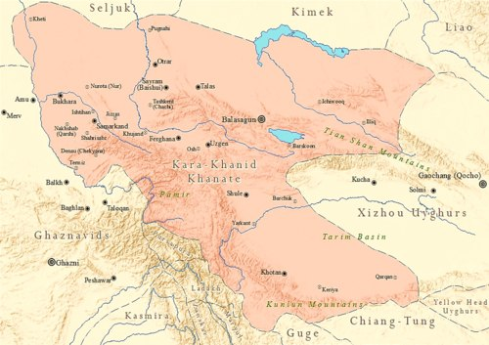

Slide 9
Gʻaznaviylar davlati – Xuroson, Shimoliy Hindiston hamda qisman Movarounnahrda (X-XII asrlarda) hukmronlik qilgan turkiy davlat.
Mahmud Gʻaznaviy davrida.
Poytaxti
Gʻazna (977–1163), Lahor (1163–1186)
Til(lar)i
Fors(davlat, saroy), Turk(sulola, qoʻshin)
Dini
Islom, sunniylik
Sulton
- 977–997
Sabuktegin (birinchi)
- 1160–1186
Xusrav Malik (oxirgi
Gʻaznaviylar davlatiga Alpteginning gʻulomi va kuyovi Sabuktegin asos solgan. Davlat nomi saltanatning poytaxti Gʻazna shahri nomidan olingan. Turkiy gʻulomlar xizmatlari evaziga somoniylardan Xuroson va Afgʻonistonning turli viloyatlari (Gʻazna, Kobul va boshqalar) ni boshqarish huquqini olganlar. Sabuktegin Gʻazna viloyatining noibi va qoʻshin amiri qilib tayinlangach (977), u bu mulklarni mustaqil boshqarishga kirishgan. 994–995 yillarda Xurosonda boʻlib oʻtgan 2 jangda somoniylar amiri Nuh ibn Mansur va noib Sabuktegin boshchiligidagi birlashgan qoʻshin isyon koʻtargan turk sarkardalari Abu Ali Simjuriy (Abulhasan Simjuriyning oʻgʻli) va Foyiq qoʻshinlarini tor-mor keltirish jarayonida Sabukteginning siyosiy nufuzi yanada ortadi.

Slide 10
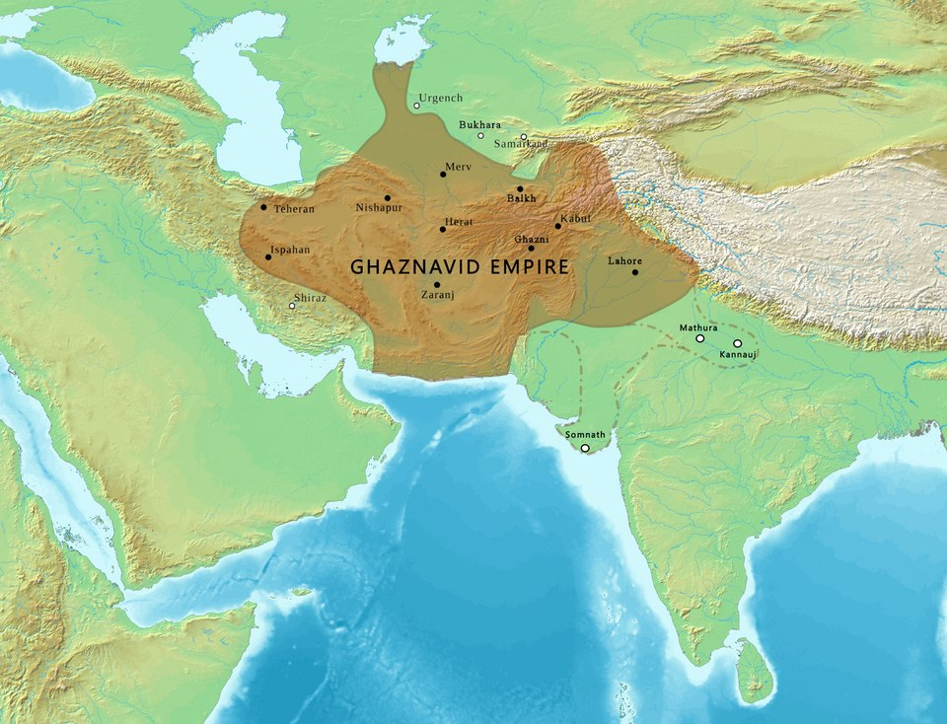
.
Gʻ.d ning eng kuchaygan davri amir Sabuktegin, ayniqsa, sulton Mahmud Gʻaznaviy hukmronligi yillariga toʻgʻri keladi. 11-asr boshlariga kelganda Musulmon Sharqining eng qudratli davlatlaridan biriga aylangan Gʻaznaviylar davlatining chegaralari gʻarbda Ray va Isfahon shaharlari, Kaspiy dengizi hamda shim.-gʻarbda Xorazm va Orol dengizigacha choʻzilgan, sharqda esa Shimoliy Hindistonning kattagina qismini oʻz ichiga olgan va jan.da Balujistongacha yetgan edi. Mahmud Gʻaznaviy somoniylar sulolasi barham topgach, ularning Xurosondagi butun hududini, keyinchalik Xorazm davlatini (1017) ham oʻz saltanati tarkibiga qoʻshib olgan. Biroq Janubiy Toxariston (hozirgi Shimoliy Afgʻoniston)dan tashqari Shimoliy Toxariston (hozirgi Surxondaryo viloyati va Janubiy Tojikiston) hududini ham egallash uchun gʻaznaviylar kurash boshlaganlarida qoraxoniylar bilan ularning manfaatlari oʻzaro toʻqnashdi. Keskin kurashlar natijasida Chagʻoniyon va Termiz gʻaznaviylarga boʻysundirilgan. Gʻaznaviylar bilan qoraxoniylar davlati oʻrtasidagi chegara Amudaryo deb eʼtirof qilingan. 1024–1025-yillarda Mahmud Gʻaznaviy Termiz yaqinida Amudaryoni kechib oʻtib, temir darvoza (Temir qopqa) orqali Sugʻdga hujum qilgan va Samarqandgacha borgan. Bu harbiy yurishlar natijasida Omul (Chorjo'y)gacha boʻlgan viloyatlar qoraxoniylar hukmronligidan chiqib, gʻaznaviylar taʼsiriga oʻtgan. Bu davrda Gʻaznaviylar davlati Sharqdagi yirik musulmon davlatiga aylangan edi. Biroq, Mahmud Gʻaznaviyning oʻgʻli va valiahdi Masʼud Gʻaznaviy hukmronligi davrida (1030–1041) Gʻaznaviylar davlati oʻz qoʻl ostidagi hududlarni birin-ketin qoʻldan chiqarib, asta-sekin tanazzulga yuz tuta boshladi.

Slide 11
Oʻgʻuzlar (arab. va turk. Oğuzlar, Oğuz) — turkiyzabon qabilalarning 2 guruhi. Toʻqqiz Oʻg'uz qabila ittifoqi; 8-asr o'rxun-enasoy yozuvlarida qayd etilgan. 7-asr boshida Turk xoqonligi tarkibida paydo boʻlgan. 744—45 yillarda Turk xoqonligi tormor etilgach, hozirgi MXR hududida oʻz davlatlarini tuzgan uygʻurlar qabila ittifoqida yetakchi mavqega ega boʻlishgan. 840—866 yillarda qirgʻizlar tomonidan siqib chiqarilgan toʻqqiz Oʻ. hozirgi Sintszyan va Gansu viloyatiga koʻchib oʻtishgan, Guanchjou davlati va Turfon davlatini (850—1250) barpo etganlar; bu yerda toʻqqiz Oʻ. nomi uygʻur etnonimi bilan almashgan. 9—11-asrlarda Orol va Kaspiy dengizi boʻylaridagi koʻchmanchi va yarim oʻtroq qabilalar ittifoqi (gʻuzlar); Yangikent Oʻ. yabgʻusi qarorgohi boʻlgan. 11-asrning 50—60-yillarida Oʻ.ning bir qismi Yaroslav Mudriyning oʻgʻillari tomonidan tormor qilinib, Kiyev knyazlarining vassallari sifatida Ros daryosi boʻylariga joylashganlar; Sirdaryo Oʻ.ining boshqa qismi 10—11-asr boshida Buxoro va Xuroson yerlari tomon siljiganlar. 1040-yildan soʻng saljuqiylar bosh boʻlgan Oʻ. Gʻarbiy Osiyo mamlakatlarini bosib olganlar. 11 — 13-asrlarda Oʻ. etnonimi Oʻrta Osiyo va Eronda turkman, Yaqin Sharqda esa turk etnonimi bilan almashgan. Oʻ. turkman, ozarbayjon, turk hamda gagauz va qoraqalpoqlar etnogenezida muhim rol oʻynagan. Oʻ.ning epik asarlari ("Kitobi dadam Qoʻrqut", "Oʻgʻuznoma") saqlanib qolgan.
VI-asrda turkiylar Oxota dengizidan Qrimgacha boʻlgan maydonni egallagan buyuk saltanat tuzishdi va saltanatning rivojlanishida oʻgʻuzlar ham faol ishtirok etishdi.
VIII-asrda turkiy xalqqa mansub boʻlgan uyg'urlar ular gʻarbga koʻchishiga majbur qilishadi.
IX-asrda oʻgʻuzlarning bir qismi Volgani kechib oʻtdi va bijanaklarni siquvga oldi.
X-asrda ularning boshqa qismi Buxoroga koʻchdi va oʻtroqlashdi.
XI-asrda oʻgʻuzlarning bir qismi Forsga, qolganlari O'rtayer dengiziga koʻchishdi. Qolganlari esa Rusning janubiy qismi orqali Bolqon yarimoroliga borib joylashdi.
Saljuqiylar davlatini tuzgan saljuqlar asli oʻgʻuz bolishgan, shu bilan birga hozirgi kunda turklar turkmanlar, ozarbayjonlar hamda Anatoliya turklarining avlodlari ham oʻgʻuzlardir.
10-asrdan boshlab o'g'uzlar Islom dinini qabul qiladilar.

Slide 12

E’tiboringiz uchun raxmat

